Slide 1
RENDICIÓN DE CUENTAS DEL ORGANISMO EJECUTIVO AL TERCER CUATRIMESTRE 2021
“Fondo de Desarrollo Indígena Guatemalteco”

Slide 2
PRINCIPALES FUNCIONES DEL Fondo de Desarrollo Indígena Guatemalteco
De conformidad con las normas que regulan su funcionamiento, las principales funciones de FODIGUA son:
Fortalecer y/o crear capacidades productivas para fomentar actividades productivas en las comunidades indígenas.
Dar a conocer y apoyar el cumplimiento de los derechos humanos individuales y colectivos como base para el establecimiento y posicionamiento político de hombres y mujeres indígenas.
Fortalecer las organizaciones de autoridades indígenas y ancestrales para su consolidación a nivel local y nacional.
Facilitar el acceso a las tecnologías de la información y comunicaciones a comunidades indígenas del país.

Slide 3
PRINCIPALES FUNCIONES DEL Fondo de Desarrollo Indígena Guatemalteco
Para el cumplimiento de sus funciones y satisfacer las necesidades de la población, FODIGUA debe cumplir con los siguientes objetivos:
Aumentar el índice de desarrollo humano, eliminando las brechas de inequidad en la Población Indígena a nivel nacional.
Fortalecer las de los pueblos indígenas para su empoderamiento de la población indígena, y el ejercicio pleno de sus derechos, el diálogo y la incidencia política para la construcción del estado plural e incluyente.
Contribuir a la revitalización de la cosmovisión de la población maya, garífuna y xinka, y a su vez asignar recursos que contribuyan a la mejora de la gobernabilidad, justicia, salud e infraestructura en beneficio de autoridades indígenas y ancestrales de la población.
Valoración y reconocimiento de la importancia que posee el Sistema de Autoridades Indígenas para el desarrollo del país empoderamiento y ejercicio de una ciudadanía activa con pertinencia cultural.

Slide 4
RENDICIÓN DE CUENTAS
PARTE GENERAL
AL TERCER CUATRIMESTRE 2021

Slide 5
CIFRAS GENERALES DEL PRESUPUESTO AL TERCER CUATRIMESTRE 2021
Presupuesto vigente total:
Presupuesto ejecutado (utilizado):
Saldo:
Q. 32,136,777.00
Q. 18,377,099.96
Q. 13,759,677.04

Slide 6
CIFRAS GENERALES DEL PRESUPUESTO AL TERCER CUATRIMESTRE 2021
57.18%
Porcentaje de ejecución:

Slide 7
¿EN QUÉ UTILIZA EL DINERO FODIGUA?
El dinero se utiliza en la adquisición de diferentes bienes o servicios y en transferencias que son necesarias para cumplir con las finalidades de la institución.
Para mostrar de forma ordenada a la población en qué se utiliza el dinero, el gasto del sector público se muestra por grupos de gasto.
El gasto se divide
en 6 grupos

Slide 8
EJECUCIÓN PRESUPUESTARIA POR GRUPO DE GASTO AL TERCER CUATRIMESTRE 2021

Slide 9
¿CUÁL ES LA IMPORTANCIA DEL PAGO DE SERVIDORES PÚBLICOS?
El dinero utilizado en el pago de servidores públicos (grupo 0), aunque se clasifica como un gasto de funcionamiento, en realidad, constituye el medio para prestar servicios o entregar bienes a la población beneficiaria, y con ello, satisfacer las necesidades sociales; a través de la contratación de 38 en renglón 011, 4 en renglón 022 y 45 en renglón 021, en personal administrativo que brinda los servicios técnicos, profesionales.

Slide 10
MONTO UTILIZADO EN INVERSIÓN A LA FECHA
Presupuesto vigente total para la inversión
Q. 12,632,780.00
Presupuesto utilizado al tercer cuatrimestre 2021 para la inversión
Q. 3,812,120.42
Presupuesto pendiente de utilizar para la inversión
Q. 8,820,659.58
Este rubro constituye el 30.18% del total del presupuesto de FODIGUA

Slide 11
¿QUÉ FINALIDADES ATIENDE “LA INSTITUCIÓN”?
Los recursos públicos se utilizan con fines específicos para el cumplimiento de los objetivos sociales y económicos del Estado que impactan directamente en la población.
Cada entidad atiende y prioriza las finalidades que le corresponden de conformidad con la ley. En el caso de “la institución”, destina su presupuesto a _______________ y __________________.
En el caso de FODIGUA destina su presupuesto a 4 actividades presupuestarias.
Dirección y Coordinación
Escuelas dotadas con equipo Tecnológico
Formación Política en los Derechos de los Pueblos Indígenas
Gestión para el Desarrollo Indígena
La principal finalidad que se atiende es apoyar el proceso de desarrollo humano del pueblo indígena de ascendencia maya. con un 11.86% del presupuesto total de FODIGUA.

Slide 12
PAGO DE SALARIOS A SERVIDORES PÚBLICOS A LA FECHA
Presupuesto vigente total para el pago de servidores públicos
Q. 9,794,619.00
Presupuesto utilizado al tercer cuatrimestre 2021 para el pago de servidores públicos
Q. 8,412,414.91
Saldo para el pago de servidores públicos
Q. 1,382,204.09
Este rubro constituye el 26.17% del total del presupuesto de “FODIGUA”

Slide 13
EJECUCIÓN PRESUPUESTARIA POR FINALIDAD AL TERCER CUATRIMESTRE 2021
* Cifras en millones de quetzales

Slide 14
RENDICIÓN DE CUENTAS
RESULTADOS ESPECÍFICOS
DEL TERCER CUATRIMESTRE 2021

Slide 15
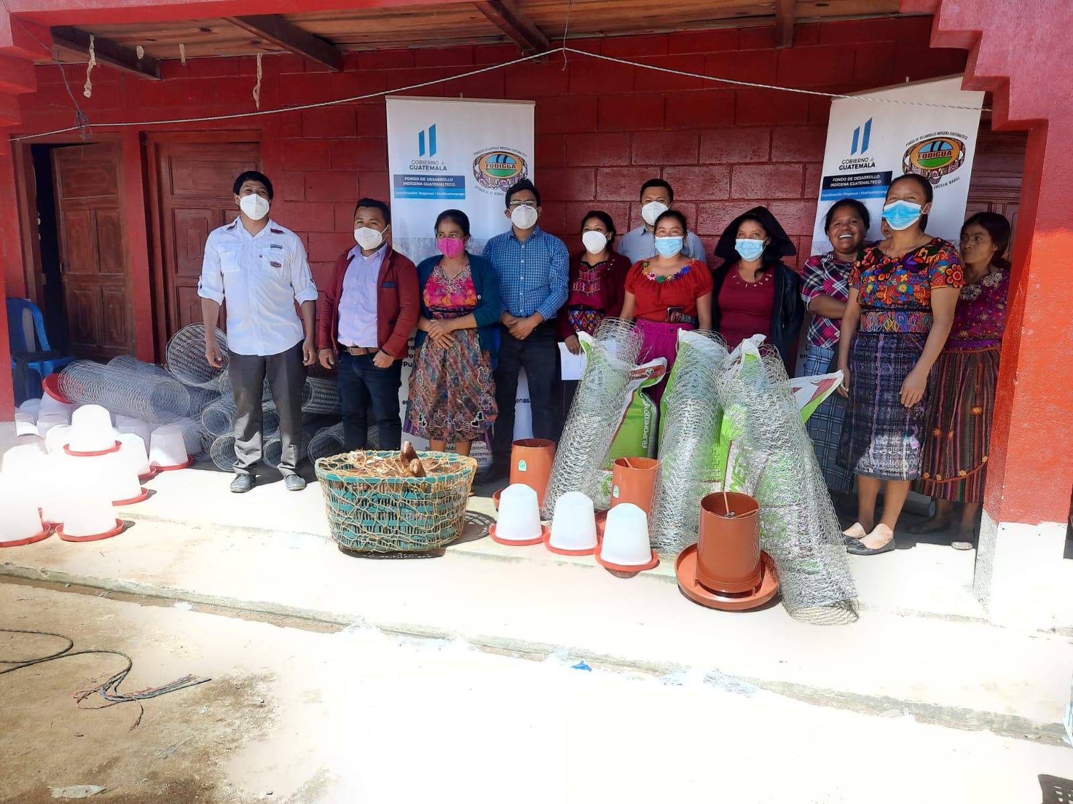
PRINCIPALES RESULTADOS Y AVANCES
Programa de Avicultura
Brindar los recursos y medios para facilitar el desarrollo de actividades productivas avícola y explotación productiva avícola generadora de ingresos que coadyuven a minimizar la migración y sus efectos en la población, con énfasis en mujeres y niños, como grupos más vulnerables a la explotación laboral y sexual y violencia.
Fuente: (Dirección de Comunicación Social)
Resultado esperado: Brindando a personas indígenas de escasos recursos (a través de organizaciones civiles), el equipo, los materiales e insumos para el desarrollo de actividades avícolas (aves ponedoras o para engorde, concentrado, bebederos, comederos, etc.), tanto para la crianza de traspatio como para granjas de manejo comunal, se busca reducir la migración y sus efectos, causado por la búsqueda de mejores oportunidades económicas.
Meta: 57 Mujeres y 2 Hombres un total de 59 personas beneficiadas
Comunidad Lingüística: Sipakapense
Ubicación geográfica: Caserío el Rincón, Aldea Píe de la Cuesta, del municipio de Sipacapa, Departamento de San Marcos.
Presupuesto de ejecución: Q87,851.00

Slide 16
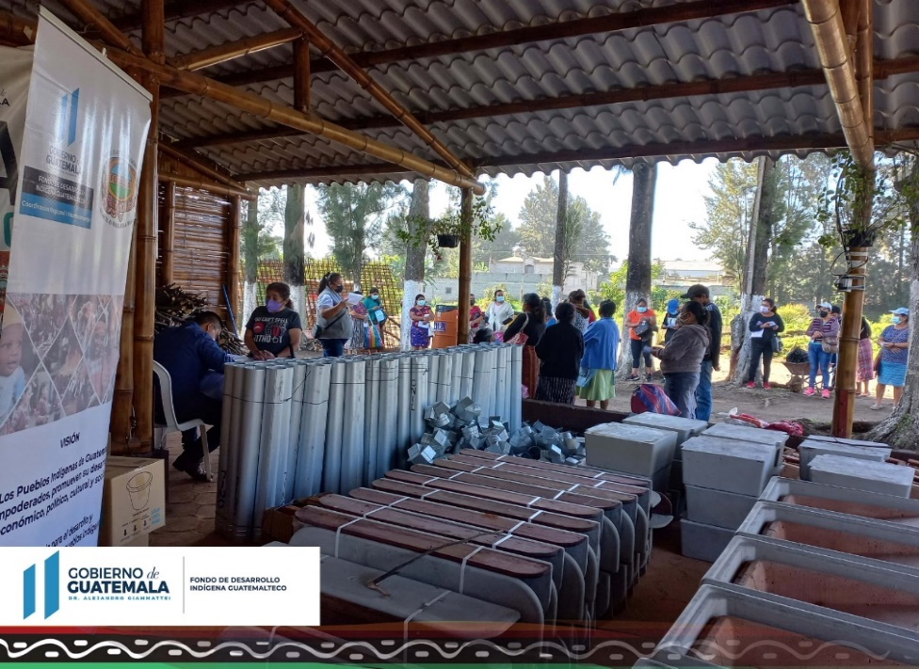
PRINCIPALES RESULTADOS Y AVANCES
Programa Conjunto estufa mejorada, tinaco y filtro purificador de agua
Responder a la demanda de atención al Estado de Guatemala, de las familias indígenas para mejorar sus condiciones y calidad de vida, a través de la dotación de equipo para la mejora de las practicas salubres e higiénicas, contribuyendo a proteger y garantizar la salud de mujeres y niños al reducir el riesgo de contraer enfermedades respiratorias y enfermedades estomacales, mejorar la higiene del hogar, facilitar la disponibilidad de agua y reducir la emisión de gases de efecto invernadero y mejorar la economía familiar al reducir los gastos de adquisición de leña.
Fuente: (Dirección de Comunicación Social)
Resultado esperado: Mediante la dotación de equipo, consistente en una estufa mejorada ahorradora de leña (instalada de manera fija en la vivienda designada), un depósito para almacenamiento de agua y un purificador de agua, por vivienda, con prioridad en viviendas precarias y en condiciones de pobreza o pobreza extrema, se buscó coadyuvar el mejoramiento de las condiciones de vida, al reducirse los gases de combustión (la estufa cuenta con chimenea fuera de la vivienda), la compra y uso de leña, la disponibilidad de agua almacenada correctamente y acceso a agua apta para el consumo humano
Meta: 50 Mujeres
Comunidad Lingüística: Kaqchikel
Ubicación geográfica: Sector Rastro Viejo, del municipio del tejar del Departamento de Chimaltenango .
Presupuesto de ejecución: Q86,200.00

Slide 17
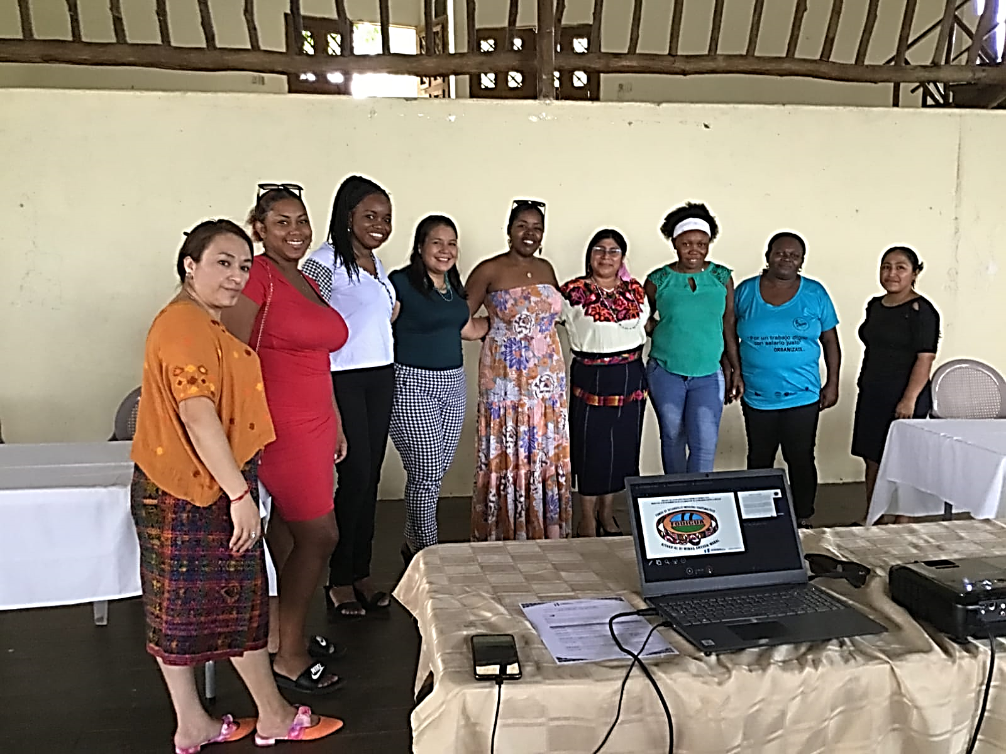
PRINCIPALES RESULTADOS Y AVANCES
Actividad: Dialogo de mujeres por una autonomía económica
Diálogo de las mujeres por una autonomía económica, en el marco del 25 de noviembre Día de la Eliminación de la
Violencia Contra la Mujer
Fuente: (Dirección de Comunicación Social)
Resultado esperado: articulación con la Dirección Municipal de la Mujer en Livigston, mujeres sensibilizadas en el tema de violencia,
En el departamento de Chimaltenango también se realizó este ejercicio.
Meta: 45 Mujeres
Comunidad Lingüística: 25 Garífuna y 20 Kaqchikel
Ubicación geográfica: Livigston, Puerto Barrios, Chimaltenangol
Presupuesto de ejecución: Q3,700.00

Slide 18
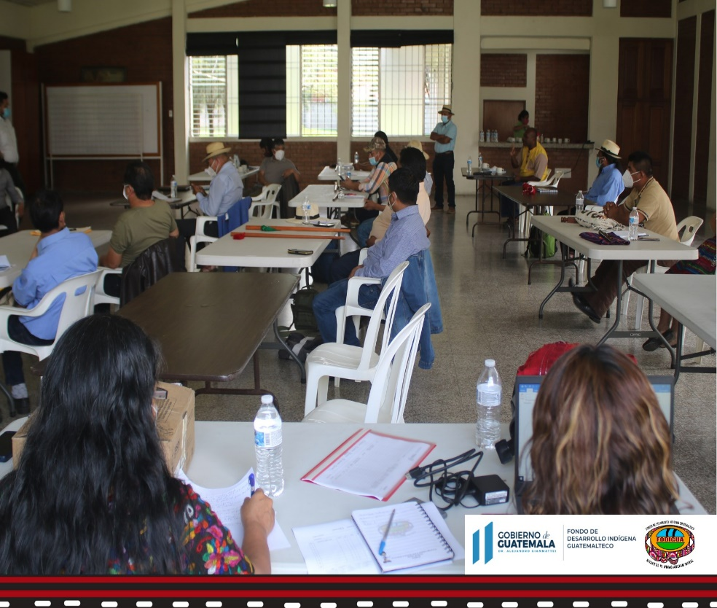
PRINCIPALES RESULTADOS Y AVANCES
Actividad: Encuentro de autoridades indígenas y ancestrales de los pueblos Maya, Garífuna y Xinka.
Se Realizaron 17 encuentro de Autoridades Indígenas y Ancestrales de los Pueblos Mayas, Garífunas y Xincas, para identificar sus necesidades y poder definir el plan estratégico que posee el FODIGUA.
Fuente: (Dirección de Comunicación Social)
Resultado esperado: se realizaron 17 encuentros a nivel nacional con diferentes autoridades para poder identificar las necesidades a priorizar por cada pueblo
Meta: 1,474 personas beneficiadas Hombres:862 y Mujeres:612.
Comunidad Lingüística: Multilingüe (Mam, Kiche, Sakapulteka, Kaqchikel, Xinca y Garífuna)
Ubicación geográfica: Departamentos de Guatemala, Alta Verapaz, Huehuetenango, El Quiché, Sololá, Santa Rosa, Sacatepéquez e Izabal
Presupuesto de ejecución: Q 211,643.20

Slide 19
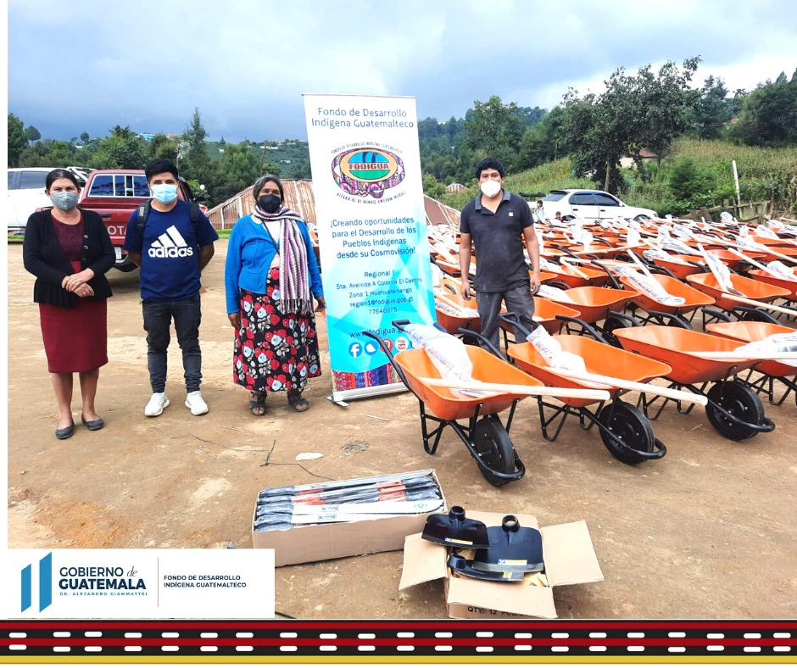
PRINCIPALES RESULTADOS Y AVANCES
Programa de Herramientas Agrícolas
Responder a la demanda de atención al Estado de Guatemala de las familias indígenas, para mejorar sus condiciones y calidad de vida, a través de la dotación de herramientas agrícolas para fortalecer y diversificar las actividades productivas, así mismo facilitar la realización de mantenimiento en los caminos y vías de acceso comunales.
Fuente: (Dirección de Comunicación Social)
Resultado esperado: Brindando herramientas agrícolas (pala, carreta, machete, azadón, etc.), a igual número de agricultores de escasos recursos, se contribuyó a la tecnificación de las actividades agrícolas, mejorando la eficiencia en las actividades de limpieza de la zona a cultivar, la realización del cultivo y de la cosecha, pudiendo cubrir más zonas; además de la agricultura, las herramientas pueden ser empleadas para el mantenimiento de carreteras de tierra, terracería o adoquinada o cualquier otra vía de acceso.
Meta: 124 hombres y 85 Mujeres, un total de 209 personas beneficiadas ejecutando2 proyectos
Comunidad Lingüística: Mam y Xinca
Ubicación geográfica: Cantón La Nueva Jerusalem,Tacana, San Marcos y Las Lomas, Chiquimulilla, Santa Rosa.
Presupuesto de ejecución: Q 200,692.00

Slide 20
PRINCIPALES RESULTADOS Y AVANCES
Programa de Tejeduría
Coadyuvar en la reducción de la precariedad laboral con enfoque de género, contribuyendo al desarrollo rural integral por medio del apoyo en la preservación y gestión del patrimonio cultural como fuente de ingresos.
Fuente: (Dirección de Comunicación Social)
Resultado esperado: Mediante la dotación de insumos para la tejeduría (hilo de distintas variedades y colores) en calidad de capital semilla a mujeres tejedoras indígenas (por medio de organizaciones civiles), se coadyuvó la iniciativa en actividades productivas, tanto para la generación de ingresos como para la recuperación y preservación de la indumentaria de la mujer indígena.
Meta: 165, se ejecutaron 3 proyectos
Comunidad Lingüística: K'iche', Kaqchikel y Mam
Ubicación geográfica: Huehuetenango, Sacatepéquez y Quiche
Presupuesto de ejecución: Q148,876.00

Slide 21
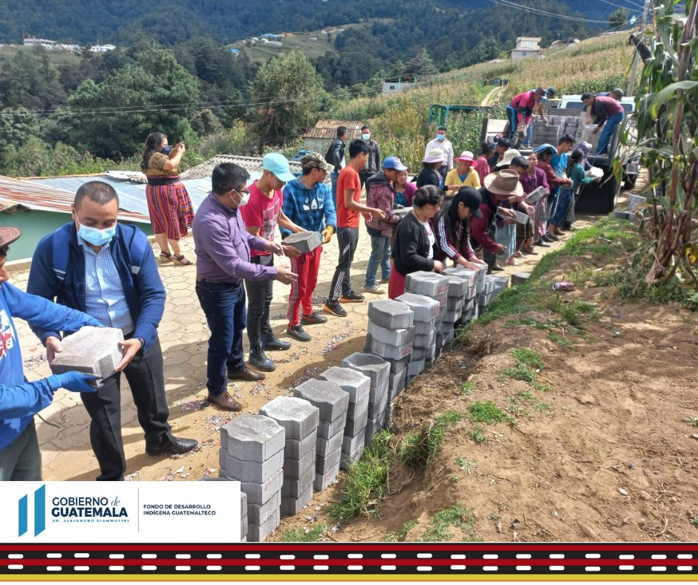
PRINCIPALES RESULTADOS Y AVANCES
Programa Materiales de Construcción para Carretera
Coadyuvar en la construcción o mejoramiento de la infraestructura vial de carácter fiable, sostenible, resiliente, de calidad y transitables durante todo el año, para el desarrollo económico y el bienestar humano, con enfoque al acceso equitativo y asequible de servicios y productos de necesidad humana.
Fuente: (Dirección de Comunicación Social)
Resultado esperado: Mediante la dotación de materiales de construcción para la carretera o caminos comunales (cemento, arena, hierro, piedrín, etc.), a organizaciones civiles (como ejecutores de la construcción), se buscó mejorar la infraestructura vial de comunidades rurales sin carreteras o caminos apropiados para la circulación y vulnerables al clima, en tramos que requieran una superficie de rozadura continua para una circulación a velocidad considerable.
Meta: 622 Personas Beneficiarias, se ejecutaron 2 proyectos comunitarios
Comunidad Lingüística: K'iche', Ch`orti`
Ubicación geográfica: Camotán, Chiquimula y Totonicapán
Presupuesto de ejecución: Q140,611.19

Slide 22
PRINCIPALES RESULTADOS Y AVANCES
Programa Materiales de construcción para infraestructura de servicios
Coadyuvar en la construcción o mejoramiento de la infraestructura vial de carácter fiable, sostenible, resistente, de calidad y transitables durante todo el año, para el desarrollo económico y el bienestar humano, con enfoque al acceso equitativo y asequible de servicios y productos de necesidad humana.
Fuente: (Dirección de Comunicación Social)
Resultado esperado: Mediante la dotación de materiales de construcción para la carretera o caminos comunales (cemento, arena, hierro, piedrín, etc.), a organizaciones civiles (como ejecutores de la construcción), se buscó mejorar la infraestructura vial de comunidades rurales sin carreteras o caminos apropiados para la circulación y vulnerables al clima, en tramos que requieran una superficie de rozadura continua para una circulación a velocidad considerable.
Meta: 1,170 Personas Beneficiarias, se ejecutaron 4 proyectos comunitarios
Comunidad Lingüística: K'iche', Q`eqchi y Kakqchikel
Ubicación geográfica: Chimaltenango, Alta Verapaz y Totonicapán
Presupuesto de ejecución: Q295,246.03

Slide 23
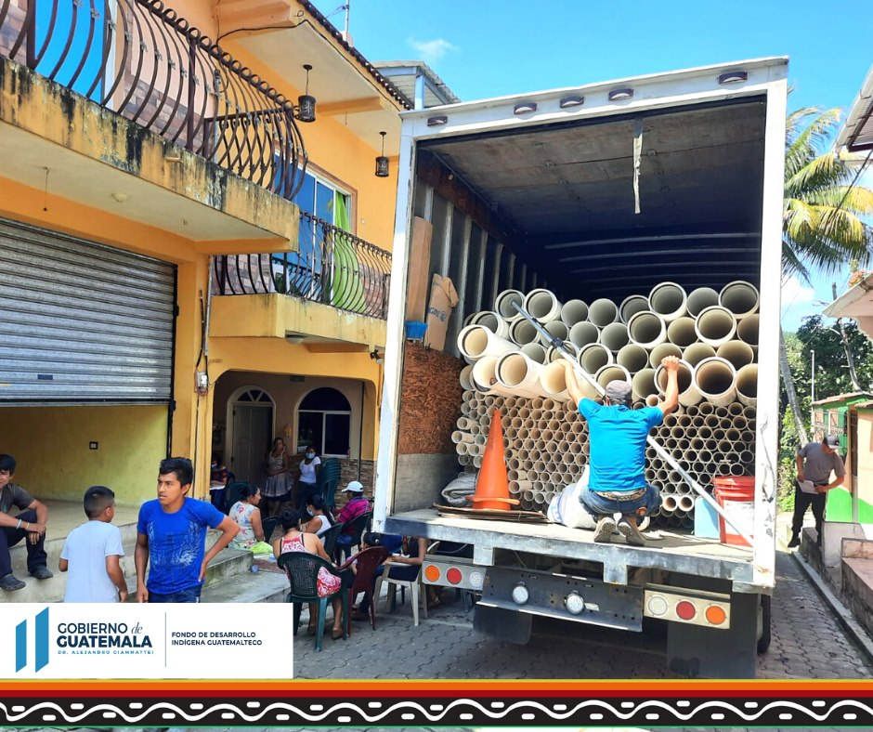
PRINCIPALES RESULTADOS Y AVANCES
Programa Materiales de construcción para sistema de agua
Responder a la demanda de atención al Estado de Guatemala, de las familias indígenas para mejorar sus condiciones y calidad de vida, a través de la dotación de materiales para el sistema comunitario de conducción de agua, para que ellas realicen el mejoramiento del servicio de abastecimiento de agua para que las familias realicen sus labores básicas de higiene del hogar, y creen las condiciones adecuadas de salubridad para sus miembros.
Fuente: (Dirección de Comunicación Social)
Resultado esperado: Se brindó a organizaciones civiles de comunidades con carencias en el servicio de distribución de agua, materiales (tubos pvc, tubos hg, codos, uniones, válvulas, etc.) para la implementación del sistema de agua entubada (distribución o conducción)
Meta: 220 Personas Beneficiarias, proyectos comunitario
Comunidad Lingüística: Q`anjob`al
Ubicación geográfica: Aldea Magaly, Santa Bárbara, Suchitepequez
Presupuesto de ejecución: Q 89,924

Slide 24
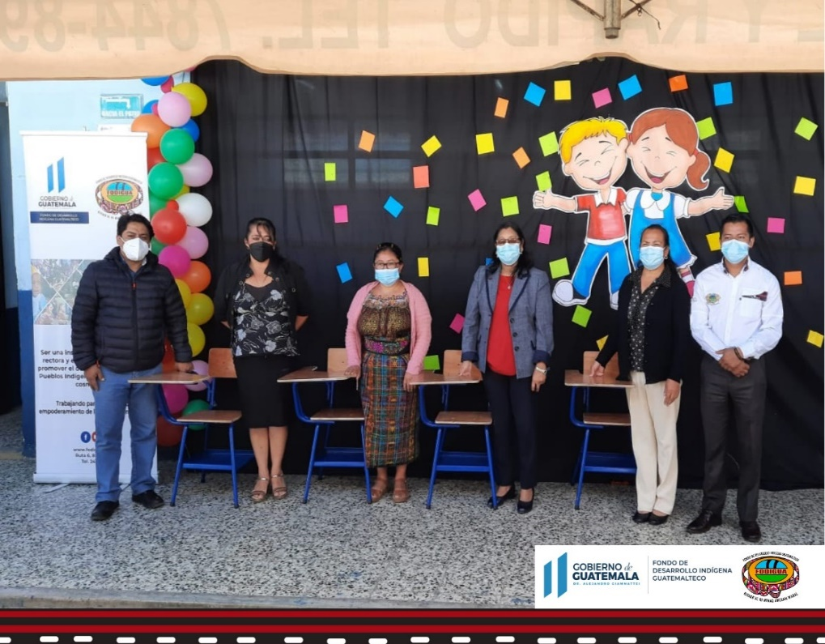
PRINCIPALES RESULTADOS Y AVANCES
Programa Mobiliario Escolar
Fortalecer el sistema de educación nacional, coadyuvando a mejorar las condiciones de infraestructura, equipamiento, y tecnología suficiente y pertinente, a fin de garantizar su accesibilidad y cobertura en comunidades rurales con altos índices de pobreza.
Fuente: (Dirección de Comunicación Social)
Resultado esperado: Se brindó a escuelas (mediante organizaciones civiles encargadas del mejoramiento de la escuela) la dotación de 450 escritorios para mejorar las condiciones dentro del establecimiento, fomentar la asistencia escolar y la capacidad de recepción de estudiantes.
Meta: 450 niños beneficiarios, proyecto comunitario
Comunidad Lingüística: Kakqchikel
Ubicación geográfica: Patzicia, Chimaltenango
Presupuesto de ejecución: Q65,250.00

Slide 25
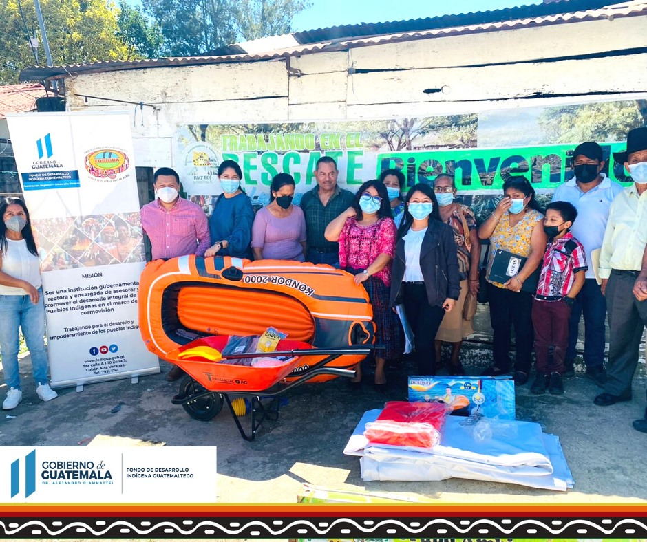
PRINCIPALES RESULTADOS Y AVANCES
Programa Preservación y Conservación
Dotación de Equipo para Limpieza de la Laguna Chichoj, del municipio de San Cristóbal Verapaz, Alta Verapaz
Fuente: (Dirección de Comunicación Social)
Resultado esperado: Se brindó a la comunidad equipo y herramienta para la limpieza de la Laguna Chichoj, de esa manera poder atraer el turismo y la inversión a la comunidad.
Meta: 375 personas beneficiarias, proyecto comunitario
Comunidad Lingüística: Poqomchi`
Ubicación geográfica: Cantón Agua Bendita, San Cristóbal Verapaz, Alta Verapaz
Presupuesto de ejecución: Q78,425.00

Slide 26
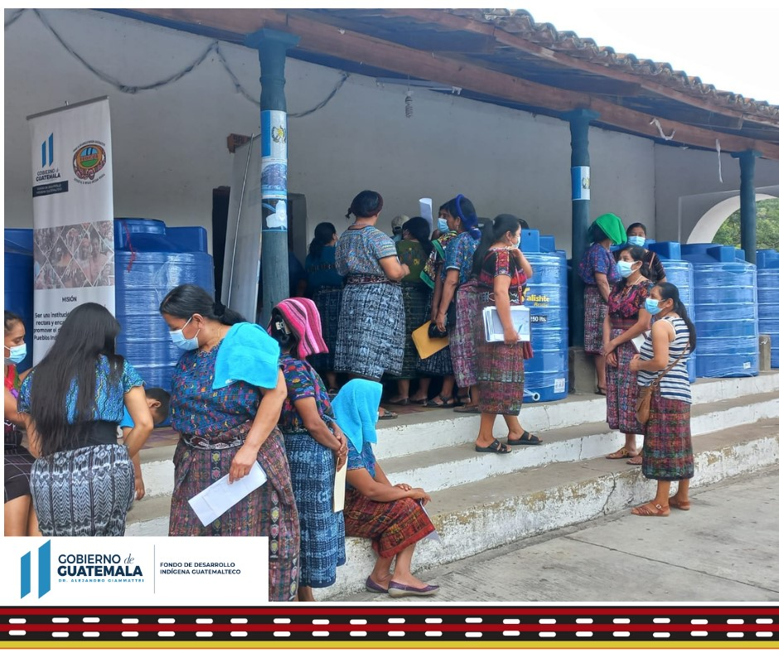
PRINCIPALES RESULTADOS Y AVANCES
Programa Tinacos
Apoyar y facilitar la función de una vida sustentable para las familias de escasos recursos, limitadas por la escasez del agua, mediante el fortalecimiento del acceso, abastecimiento y disponibilidad de agua en mejores condiciones, coadyuvando la salud y nutrición de los pobladores con énfasis en la niñez.
Fuente: (Dirección de Comunicación Social)
Resultado esperado: Mediante la dotación de depósitos de agua (mediante la organización solicitante) a familias de escasos recursos (un tinaco por familia), se contribuyó a facilitar el medio para almacenar agua por un lapso más prolongado, especialmente en épocas secas (en verano) y el aprovechamiento de agua de lluvia (en invierno), sin el riesgo de contaminación por vectores de enfermedades o mala manipulación, para facilitar la disponibilidad de agua.
Meta: 40 personas beneficiarias,
Comunidad Lingüística: Achi`
Ubicación geográfica: Aldea San Gabriel Pantzuj, San Miguel Chicaj, Baja Verapaz
Presupuesto de ejecución: Q41,584.00

Slide 27
PRINCIPALES RESULTADOS Y AVANCES
Encuentros con Comadronas de diferentes regiones
Promover y aportar para llevar a cabo el encuentro de comadronas para el acercamiento e interlocución de comadronas las cuales se realizaron 4 encuentros a nivel nacional.
Fuente: (Dirección de Comunicación Social)
Resultado esperado: Promover el acercamiento e interlocución de comadronas de las esquinas geográficas de Guatemala e identificar las necesidades de las comadronas para realizar su trabajo.
Meta: 204 Mujeres
Comunidad Lingüística: Multilingue
Ubicación geográfica: Chimaltenango, Alta Verapaz, Totonicapán, Chichicastenango
Presupuesto de ejecución: Q16,310.00

Slide 28
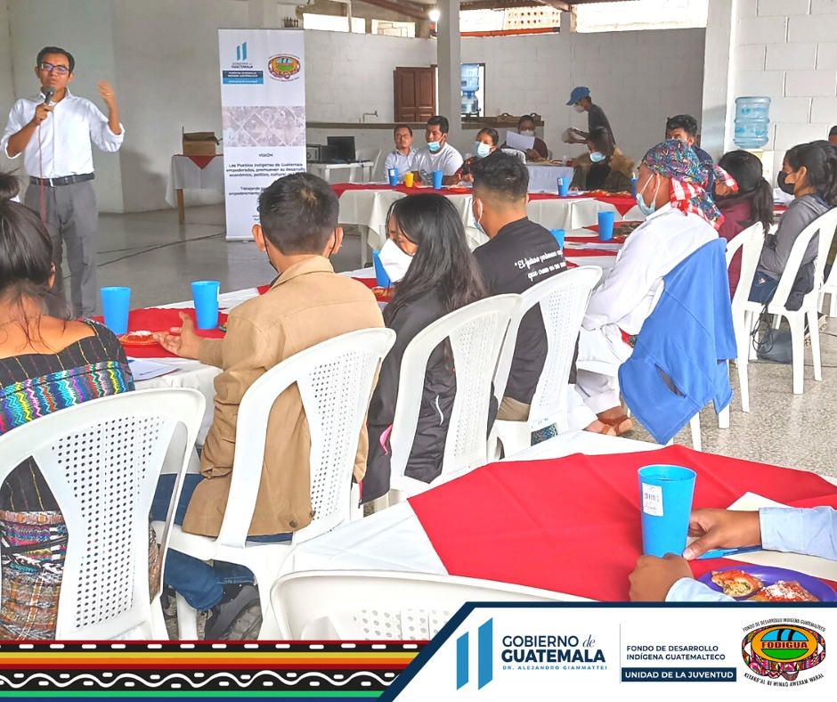
PRINCIPALES RESULTADOS Y AVANCES
Actividad Encuentros con Jóvenes “Abriendo Caminos”
Coadyuvar a jóvenes indígenas para la formulación y perfilación de proyectos para potenciar los liderazgos comunitarios.
Fuente: (Dirección de Comunicación Social)
Resultado esperado: Identificar liderazgos de jóvenes indígenas, promover la participación de jóvenes provenientes de las diferentes comunidades lingüísticas del país, sistematizar las necesidades planteadas por los jóvenes.
Meta: 75 jóvenes indígenas
Comunidad Lingüística: Multilingüe
Ubicación geográfica: Chimaltenango, Baja Verapaz, Quetzaltenango
Presupuesto de ejecución: Q11,825.00

Slide 29
PRINCIPALES RESULTADOS Y AVANCES
RESUMEN DE EJECUCION 2021
Beneficiarios por Departamento
DEPARTAMENTO | HOMBRES | MUJERES | TOTAL, BENEFICIARIOS DIRECTOS | TOTAL, BENEFICIARIOS INDIRECTOS
Alta Verapaz | 45 | 132 | 177 | 525
Baja Verapaz | 43 | 42 | 85 | 40
Chimaltenango | 319 | 487 | 806 | 1621
Chiquimula | 9 | 3 | 12 | 529
Guatemala | 38 | 7 | 45 | 0
Huehuetenango | 42 | 99 | 141 | 0
Izabal | 9 | 66 | 75 | 0
Petén | 39 | 11 | 50 | 0
Quetzaltenango | 17 | 19 | 36 | 0
Quiché | 129 | 709 | 838 | 83
Sacatepéquez | 210 | 142 | 352 | 52
San Marcos | 72 | 127 | 199 | 612
Santa Rosa | 109 | 49 | 158 | 86
Sololá | 104 | 145 | 249 | 0
Suchitepéquez | 5 | 4 | 9 | 220
Totonicapán | 194 | 663 | 857 | 613
TOTAL | 1384 | 2705 | 4089 | 4381

Slide 30
PRINCIPALES RESULTADOS Y AVANCES
RESUMEN DE EJECUCION 2021
Durante la ejecución 2021, se realizaron 20 actividades de varias temáticas y se ejecutaron 46 proyectos, beneficiando a 11 comunidades lingüísticas del pueblo Maya, al pueblo Xinka y Garífuna.
Beneficiarios por Comunidad Lingüística
Comunidad lingüística / Pueblo | Beneficiarios
Kaqchikel | 1353
K'iche' | 1190
Ixil | 474
Mam | 327
sakapulteka | 195
xinka | 160
Achi' | 85
Q'eqchi' | 83
Garifuna | 75
Poqomchi’ | 59
Sipakapense | 59
Chorti' | 20
Q'anjob'al | 9
TOTAL | 4089
Distribución de ejecución por Regional | Proyecto / Actividad
Regional I Huehuetenango | 9
Regional II Alta Verapaz | 11
Regional III Quetzaltenango | 22
Regional IV Chimaltenango | 17
Auxiliatura de jalapa | 4
Auxiliatura de Barrios | 3
total | 66

Slide 31
RENDICIÓN DE CUENTAS CONSOLIDADO DE LOGROS INSTITUCIONALES

Slide 32
RENDICIÓN DE CUENTAS CONSOLIDADO DE LOGROS INSTITUCIONALES

Slide 33
RENDICIÓN DE CUENTAS TENDENCIAS Y DESAFÍOS

Slide 34
¿QUÉ TENDENCIA MUESTRA EL USO DE LOS RECURSOS PÚBLICOS?
Los datos obtenidos durante el periodo reportado permiten establecer que la ejecución del presupuesto se caracterizó principalmente por priorizar proyectos que coadyuvan al desarrollo de los Pueblos Indígenas Maya, Garífuna y Xinca implementado todos los instrumentos legales en el ámbito de transparencia y calidad del gasto
En el siguiente año se espera que la ejecución se logre al 100% y que eso pueda reflejarse en los indicadores de desarrollo relacionado a pueblos indígenas del país.

Slide 35
¿QUÉ RESULTADOS SE OBTUVIERON EN EL MARCO DE LA PGG?
La Política General de Gobierno (PGG) es el plan de acción del Gobierno de Guatemala, en donde se plasman los objetivos estratégicos y los lineamientos de las políticas públicas.
FODIGUA durante el cuatrimestre reportado colaboró con la PGG mediante el cumplimiento del mandato de elevar la calidad de vida de los Pueblos Indígenas y proyectarse hacia el fortalecimiento y promoción del desarrollo humano integral, sin olvidar la multiculturalidad e identidad cultural.
Se contribuyó con los pilares Economía, Competitividad, Prosperidad, Desarrollo Social, Gobernabilidad y Seguridad en el Desarrollo, Estado Responsable Transparente y Efectivo.

Slide 36
¿QUÉ MEDIDAS DE TRANSPARENCIA SE HAN APLICADO?
Para garantizar el uso adecuado del dinero público y el avance en el cumplimiento de los objetivos de Estado, FODIGUA ha adoptado como medidas de transparencia:
Ha implementado todos los instrumentos legales en el ámbito de transparencia y calidad del gasto, todo enfocado a coadyuvar a erradicar los actos de corrupción, como por ejemplo: SINACIG como las normas de control interno emitidas por el ente rector del control gubernamental; y los mecanismjos en materia de Gobierno Abierto y Electrónico (GAE), para coadyuvar a la transformación de la gestión pública.
,

Slide 37
¿QUÉ DESAFÍOS INSTITUCIONALES SE ESPERAN DURANTE 2022?
Los principales desafíos de FODIGUA en cuanto al uso de los recursos públicos y el cumplimiento de los planes nacionales son:
Fortalecer las acciones para seguir cumpliendo con el mandato institucional y por ende al espíritu para el cual fue creado el Fondo de Desarrollo Indígena Guatemalteco, con la debida observancia de la normativa legal que contribuye a transparentar el gasto publico.
Seguir contribuyendo para la contención de la pandemia a causa del Covid 19, mediante medidas de bioseguridad y con ello contribuir a la reactivación económica de nuestros pueblos.
Continuar con el Empoderamiento de Pueblos Indígenas y Autoridades Ancestrales para cumplir con lo establecido en la CPRG y el ordenamiento jurídico interno.

